Slide 1

Я современный человек!
Работу выполнила
Ученица 8 «В» класса
МБОУ гимназия №1
г.Балаково
Куратор Теплых Ритта Александровна
Учитель технологии МБОУ СОШ «5»

Slide 2
В человеке всё должно быть прекрасно…

Slide 3
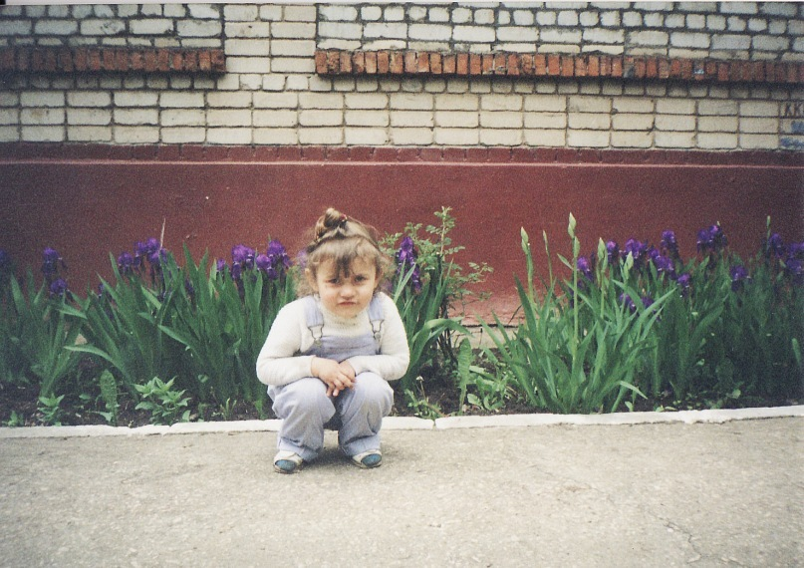
Но это не даётся с рождением , а воспитывается с младенчества и важную роль в этом играет семья.

Slide 4
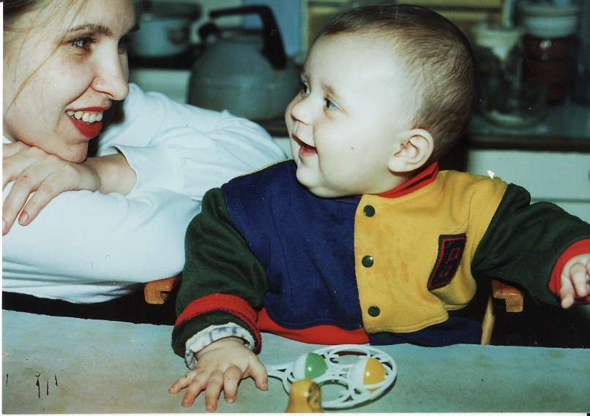
У меня есть мама – пример уважительного отношение к
подругам, детям, ко мне.

Slide 5
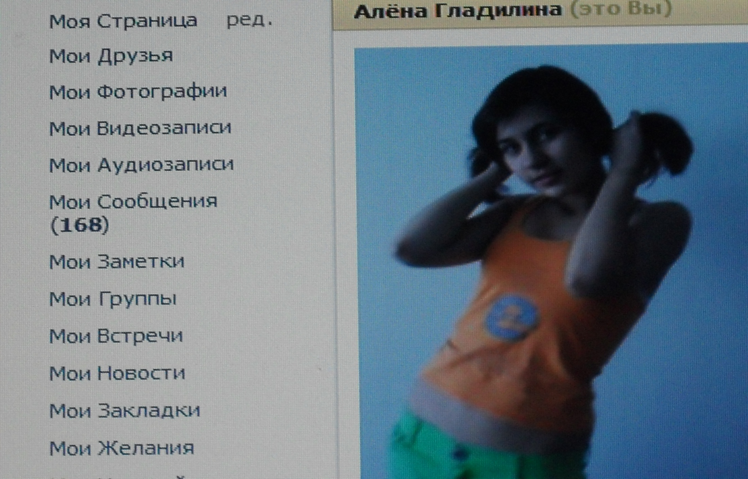
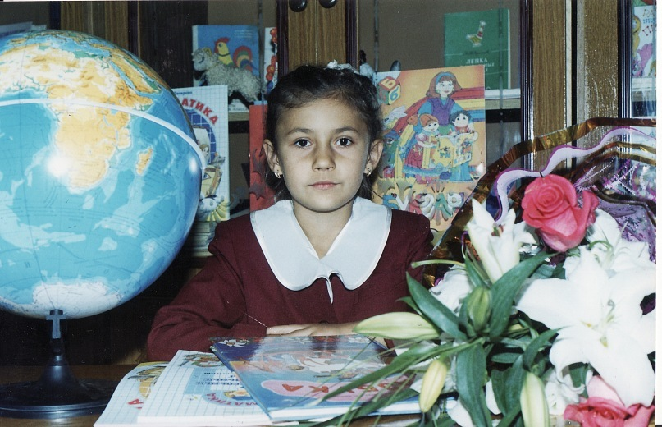
Современный молодой человек должен владеть информацией и свободно ориентироваться в информационном поле.
Поэтому учёба в первую очередь!!!

Slide 6
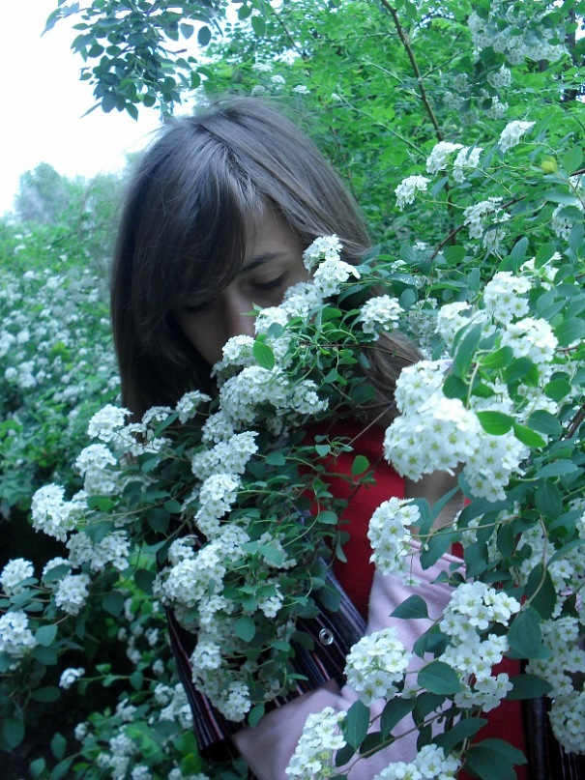
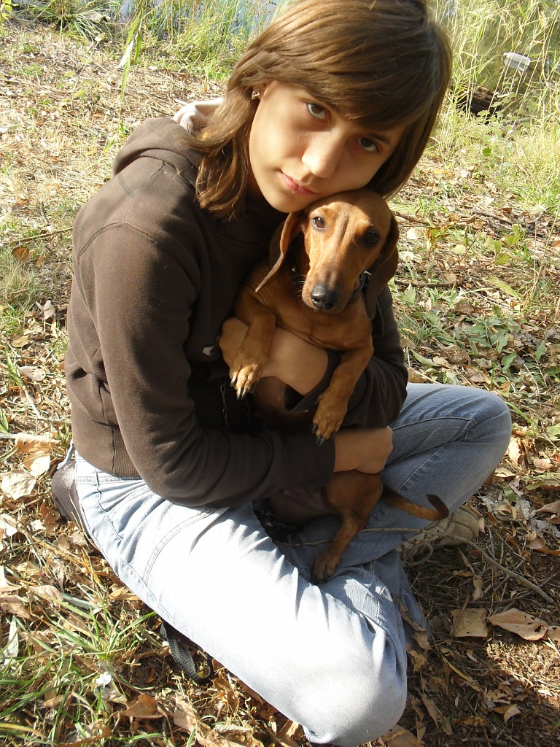
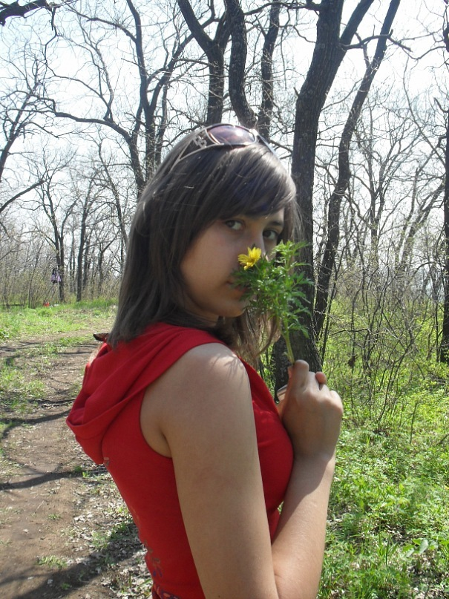
Для того , чтобы были силы учиться- нужно правильно отдыхать . А лучший отдых – это походы с друзьями на природу.

Slide 7
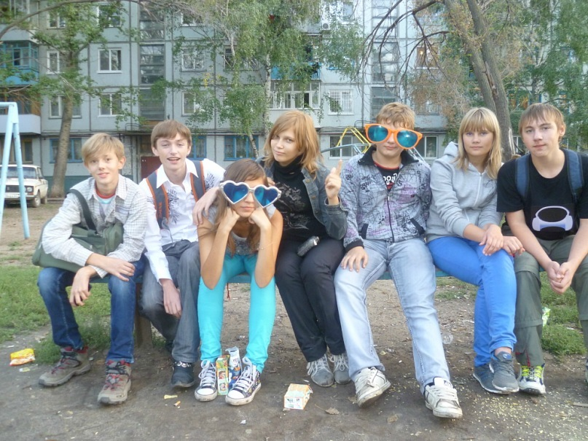
И чем больше настоящих друзей, тем лучше.

Slide 8
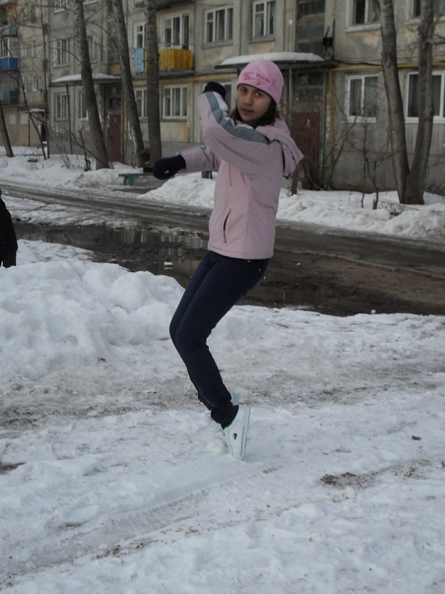
Заниматься спортом и вести здоровый образ жизни – не дань моде.

Slide 9
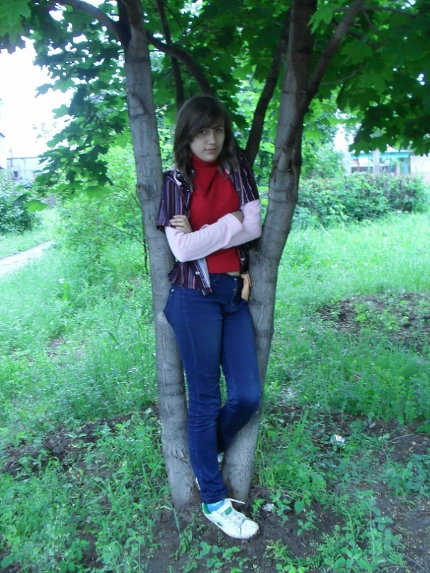
Народная поговорка гласит «Береги здоровье с молоду .»

Slide 10
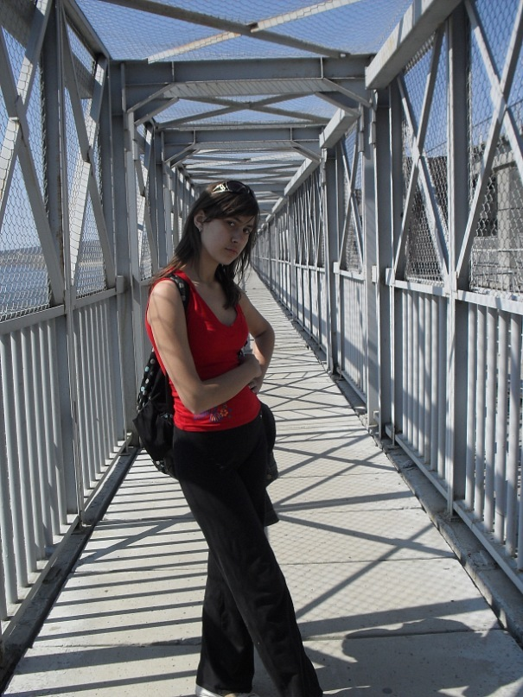
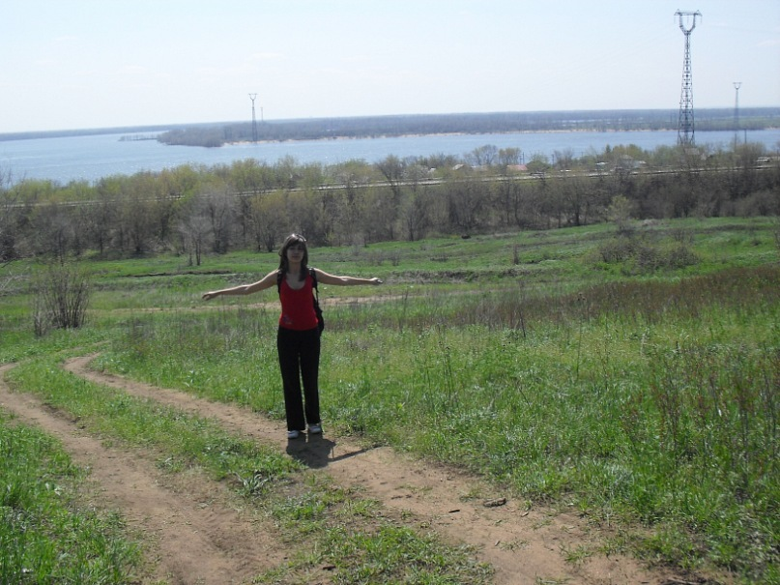
Я выбрала для себя спорт по душе.
Пеший туризм!!!

Slide 11
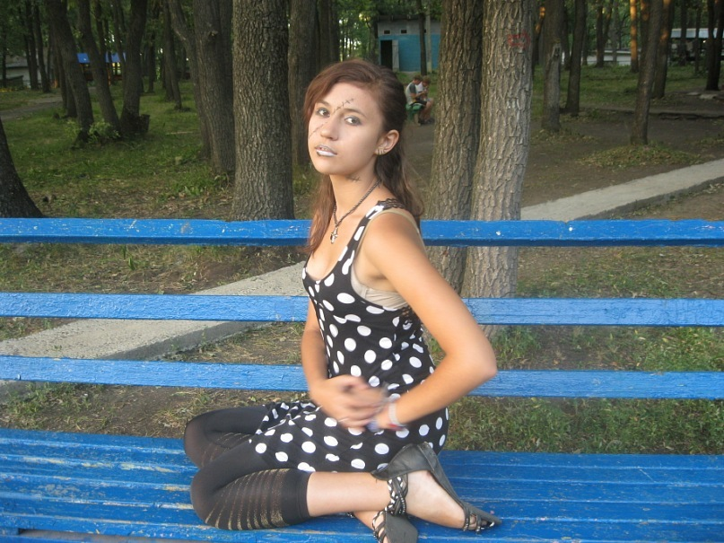
Молодому человеку всегда хочется выглядеть модно .

Slide 12
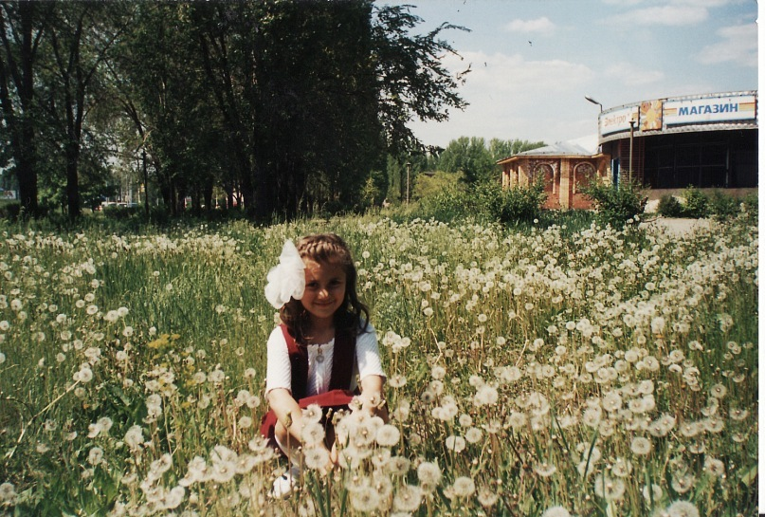
Но в школе необходимо соблюдать деловой стиль в одежде, чтобы не отвлекаться от учёбы.

Slide 13
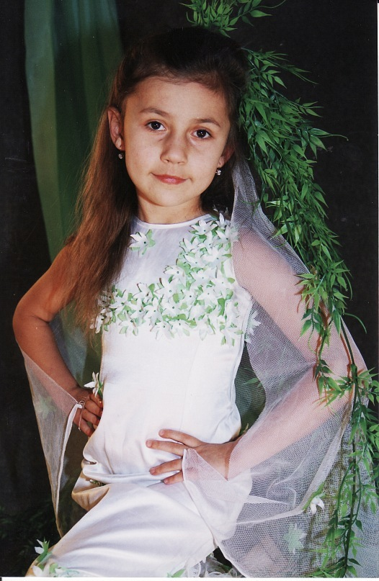
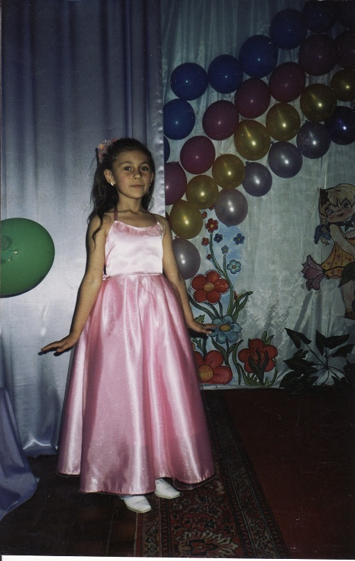
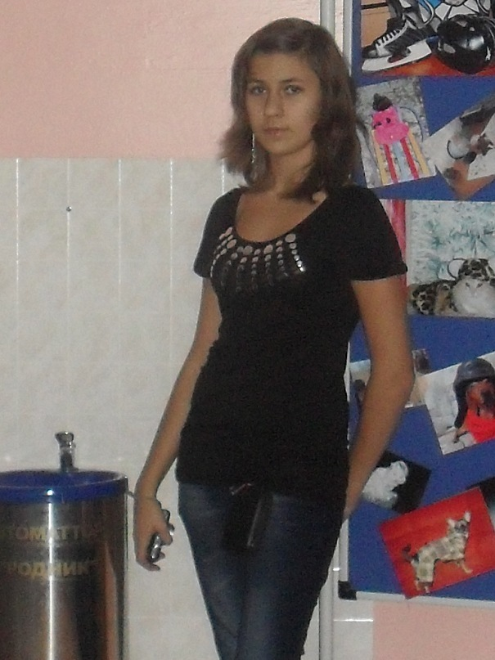
А вот , свободное время я предпочитаю- романтический стиль.

Slide 14
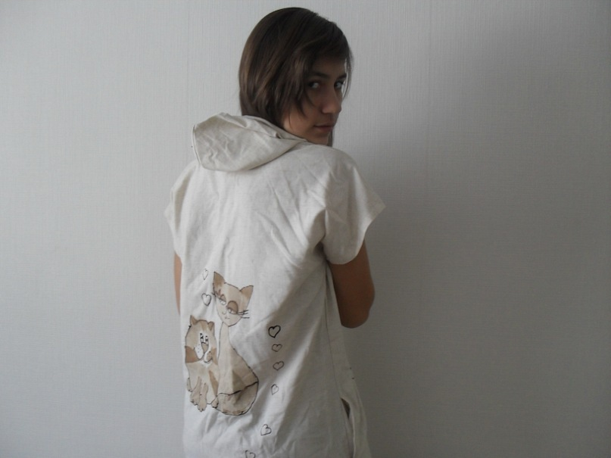
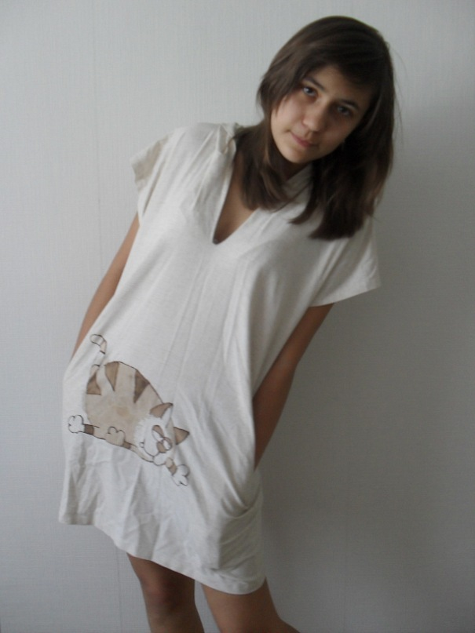
А что делать , если хочется иметь изделия ни как у всех – делай сам.

Slide 15
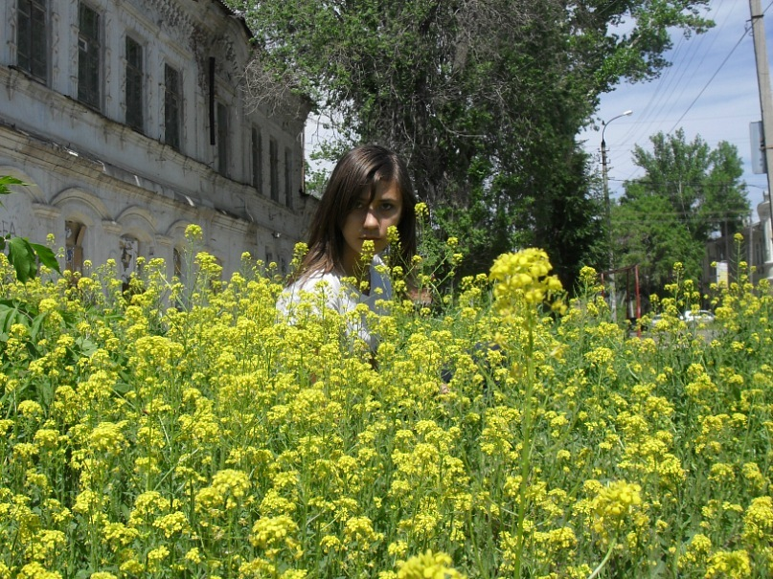
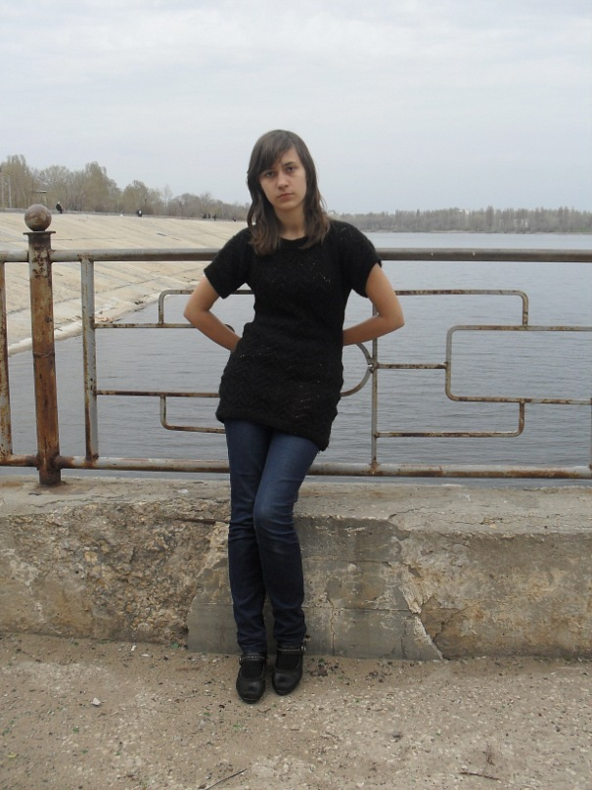
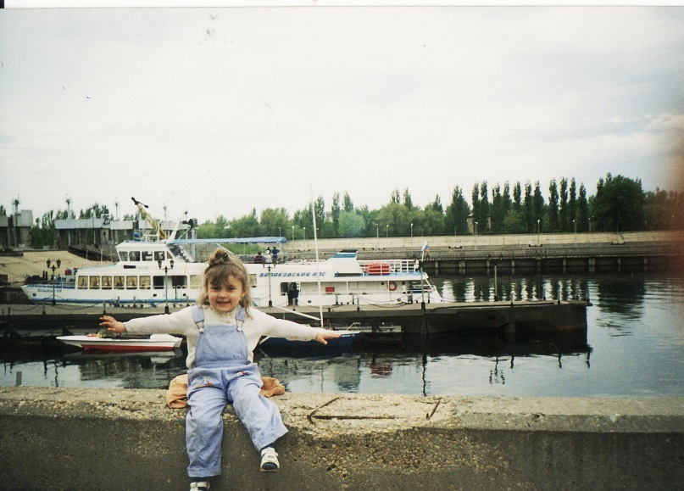
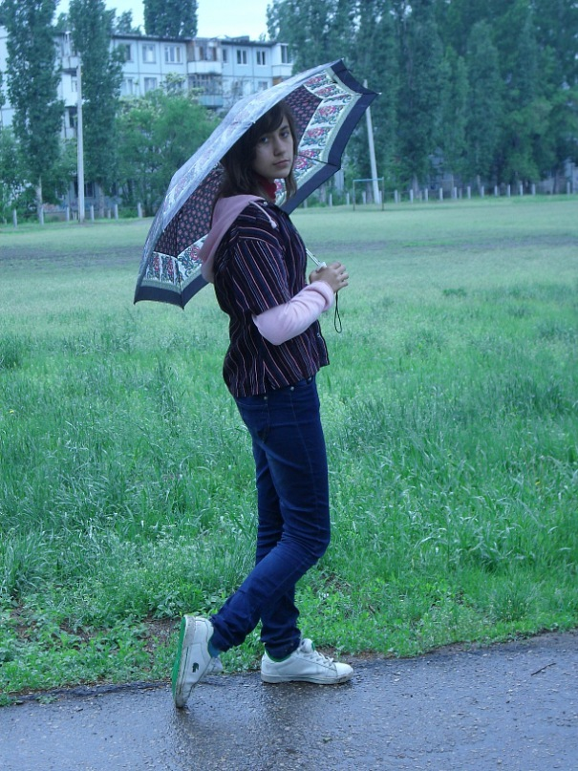
Современный молодой человек бережно относится к окружающей среде. У меня есть любимые уголки в городе.

Slide 16
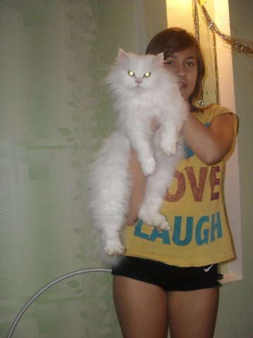
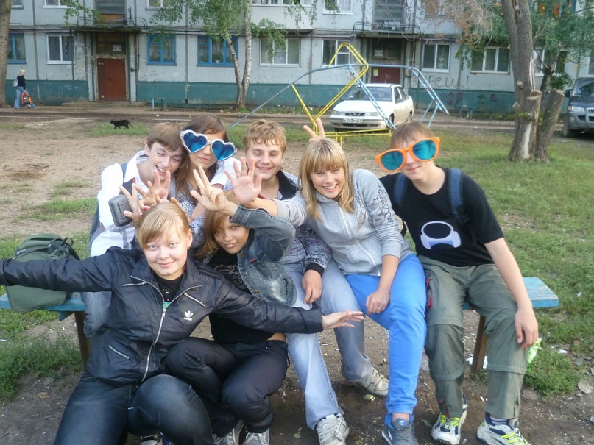
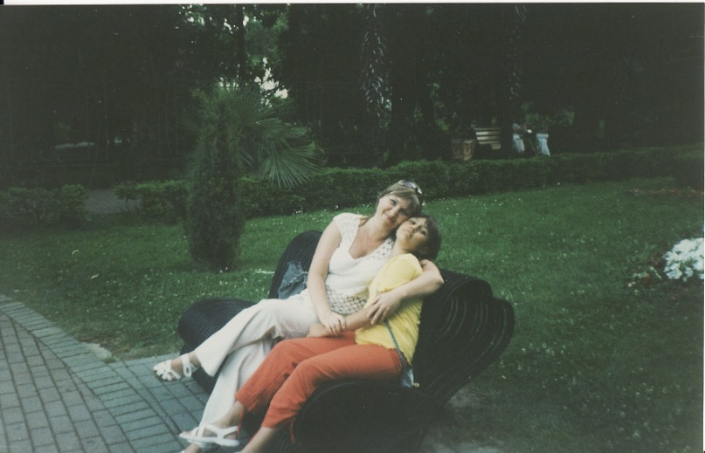
Свою любовь я дарю друзьям , маме и своей кошке Соне. Всегда стараюсь складывать с людьми отношения по примеру «Поступай с людьми так , как хочешь , что бы они поступали с тобой.»

Slide 17
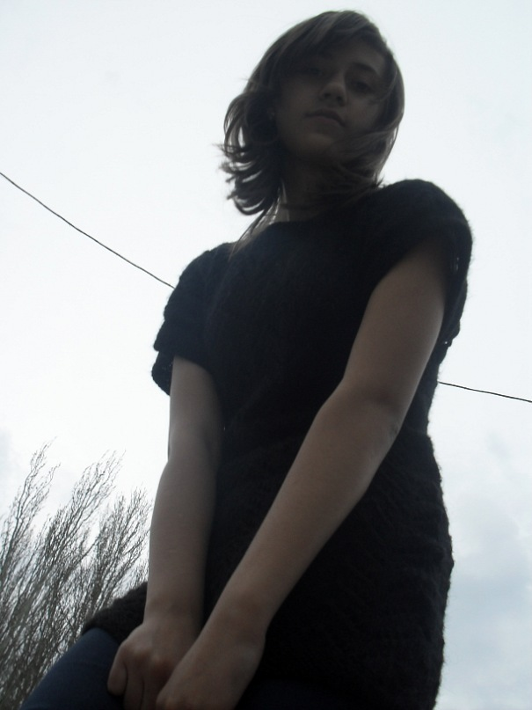
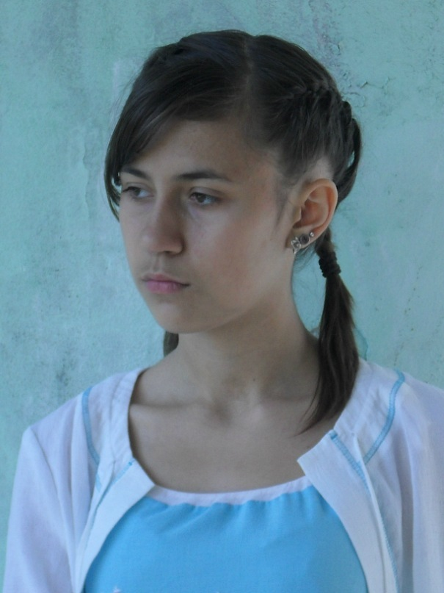
Я хочу стать настоящим человеком: честным гражданином России ; любящей женой , мамой; хорошим работником в выбранной профессии , творческой личностью.

